Slide 1
TEKNOLOGI DAGING DAN IKAN
TEKNOLOGI PANGAN UPGRIS
RUMPUT LAUT
Dr.Pi. Rizky Muliani Dwi Ujianti, S.Pi., M.Si

Slide 2
Rumput Laut
Rumput laut memiliki manfaat yang luas di berbagai bidang, terutama pangan.
Penduduk Jepang mengkonsumsi 1,4 kg rumput laut per orang per tahun.
70% wilayah Indonesia terdiri atas laut.

Slide 3
Perairan Indonesia yang kaya dengan mineral dan sinar matahari merupakan lahan yang subur untuk pertumbuhan rumput laut
Masa panen rumput laut relatif singkat yaitu 45 hari, tanpa menggunakan pupuk dan bibit, sehingga mempunyai nilai ekonomis yang tinggi tanpa merusak lingkungan
Rumput laut merupakan bahan dasar dari berbagai macam industri setelah diolah menjadi karagenan, alginat dan agar
Besarnya nilai tambah pengolahan rumput laut sesuai dengan tingkat teknologi yang diterapkan
Hasil riset yang mencapai tingkatan komersial

Slide 4
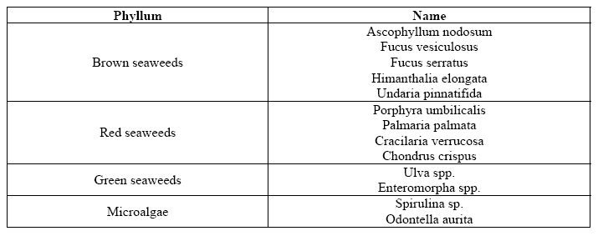
Makroalga dan Mikroalga yang Aman untuk Dikonsumsi

Slide 5

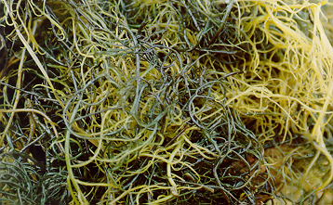
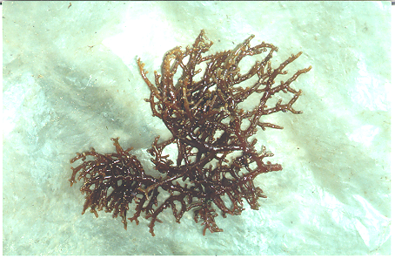
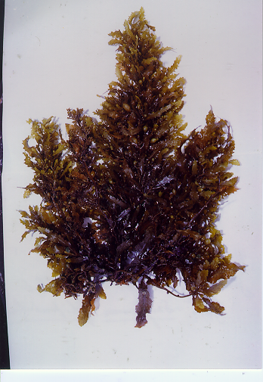
Jenis Rumput Laut Bernilai Ekonomis Penting
di Indonesia dan Peluang Pengembangannya
Gracillaria |  | Agarofit
Eucheuma |  | Karaginofit
Sargassum |  | Alginofit

Slide 6
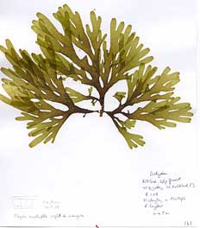
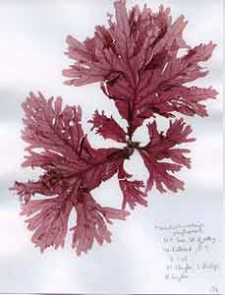
Rumput Laut Coklat
Rumput Laut Merah

Slide 7
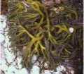
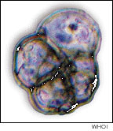
Rumput Laut Hijau
Mikroalga

Slide 8
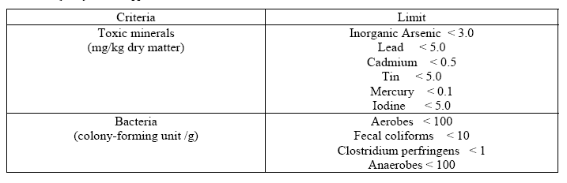
Kualitas yang Harus Dipenuhi oleh Rumput Laut yang Aman Dikonsumsi

Slide 9
Nutrisi dalam Rumput Laut
Makronutrien
* Polisakarida dan serat
* Protein dan asam amino
* Lipid dan asam lemak
Mikronutrien
* Mineral
* Vitamin
- vitamin B12
- vitamin C
- vitamin E
* Polifenol
* Karotenoid

Slide 10
Algin
Algin dalam industri berupa asam alginat.
Diekstrak dari Alginophyt, yaitu rumput laut coklat yang menghasilkan algin, seperti Fucus.
Digunakan sebagai pengemulsi dan penstabil dalam suspensi, biasa digunakan dalam industri es krim untuk mencegah kristalisasi. Selain itu juga digunakan sebagai saus, sayur dan mentega.

Slide 11
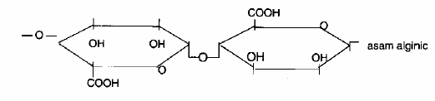
Algin

Slide 12
Agar-Agar
Agar-agar merupakan suatu asam sulfurik, ester dari galaktan linier.
Dalam bentuk gel diekstrak dari Agarophyt dalam kelompok rumput laut merah seperti Gracilaria.
Agar-agar digunakan sebagai pengental dan penstabil.

Slide 13
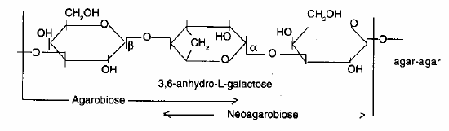
Agar-Agar

Slide 14
Carrageenan
Carrageenan terdapat dalam beberapa rumput laut merah yaitu Carragenophyt, di antaranya adalah Chondrus.
Carrageenan dalam dunia industri memiliki peranan yang sama dengan agar-agar dan algin.

Slide 15
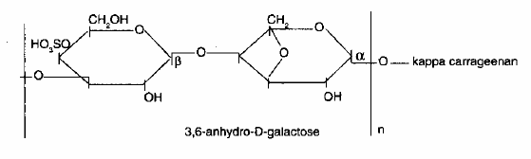
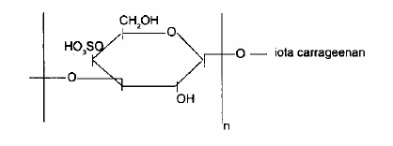
Carrageenan

Slide 16
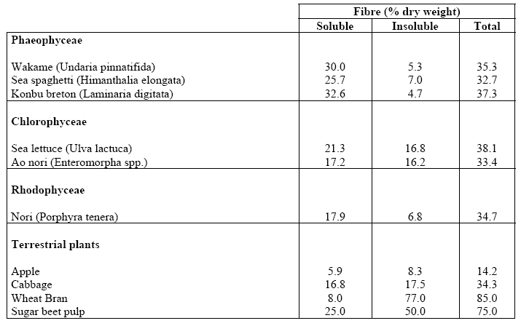
Perbandingan Kandungan Serat Rumput Laut dan Tumbuhan Darat

Slide 17
Mineral
Yodium
* 5-10 ton kelp dapat menghasilkan 1 ton ekstrak yang menghasilkan 1% yodium.
* Kadar yodium dalam rumput laut coklat 30.000 kali lebih besar daripada kadar yodium dalam air laut.
Kalsium
* Kandungan kalsium mungkin berkisar 7% dalam berat kering makroalga dan berkisar antara 25-34% dalam chalky seaweed lithotamne.

Slide 18
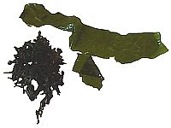
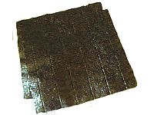
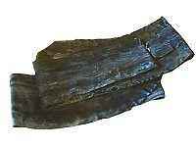
Hasil Pengolahan Rumput Laut
Wakame (Laminaria)
Nori (Porphyra)
Kombu (Undaria)

Slide 19
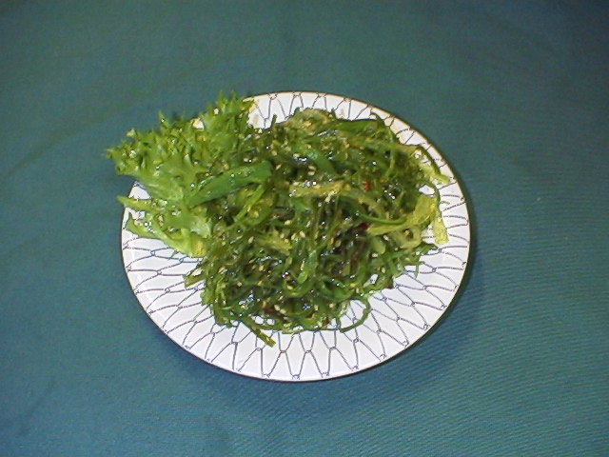
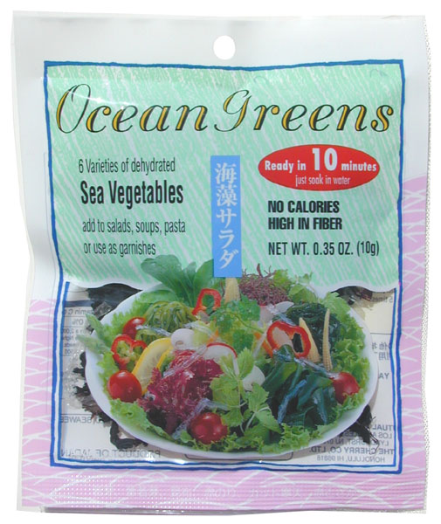
Salada Rumput Laut

Slide 20
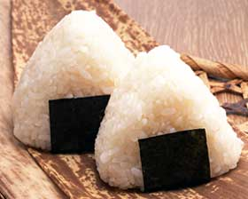
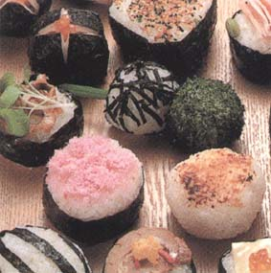
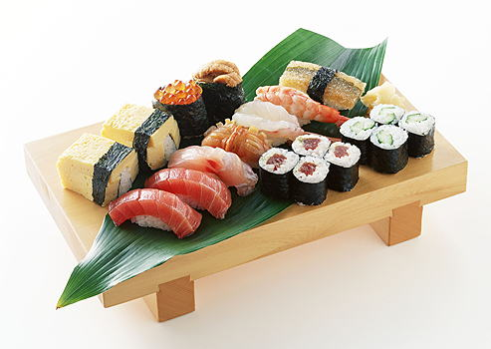
Rumput Laut dalam Makanan

Slide 21
PERMASALAHAN
F. Permasalahan
Utilisasi kapasitas terpasang masih belum optimal, disebabkan kurangnya suplai bahan baku bagi industri pengolahan rumput laut dalam negeri. Kekurangan suplai bahan baku ini disebabkan oleh: .
2. Kualitas bahan baku rumput laut masih rendah, yang disebabkan oleh:
Dukungan kebijakan fiskal dari Pemerintah masih kurang menyebabkan produk olahan produksi dalam negeri sulit bersaing di pasar internasional.
Masih mahalnya biaya logistik baik untuk bahan baku maupun produk olahannya
Masih terbatasnya jumlah infrastruktur pendukung seperti jalan dan pelabuhan.

Slide 22
SOLUSI
G. Kebijakan Pengembangan
Meningkatkan kemitraan dan integrasi antara sisi hulu dan sisi hilir dalam rangka meningkatkan jaminan pasokan bahan baku dengan instansi terkait dan dunia usaha.
Peningkatan utilisasi dan pengembangan investasi industri pengolahan rumput laut yang berbasis industri hijau
Harmonisasi dan penyesuaian pos tarif komoditi rumput laut beserta olahannya, seperti penurunan bea masuk untuk komponen pendukung, pemisahan kode HS untuk produk olahan rumput laut
Pemberian insentif seperti tax allowance, tax holiday, pembebasan PPN, dan lain-lain.
Penyusunan SNI sebagai jaminan kualitas produk olahan rumput laut
Penyusunan SKKNI dalam rangka memberikan jaminan penyediaan SDM yang kompeten
Meningkatkan dukungan R&D dalam rangka mengembangkan inovasi produk hilir rumput laut

Slide 23
No | URAIAN | SATUAN | TAHUN
 |  |  | 2014 | 2015 | 2016 | 2017 | 2018 | 2019 | 2020
1 | Jumlah Investasi | Juta USD | 130 | 133 | 135 | 138 | 141 | 144 | 146
2 | Kapasitas Terpasang | Ton | 24.000 | 24.480 | 24.970 | 25.469 | 25.978 | 26.498 | 27.028
3 | Produksi | Ton | 15.000 | 15.690 | 16.414 | 17.172 | 17.966 | 18.798 | 19.671
 | Karaginan |  | 12.000 | 12.498 | 13.017 | 13.557 | 14.119 | 14.705 | 15.316
 | -ATC |  | 2.011 | 2.094 | 2.181 | 2.272 | 2.366 | 2.464 | 2.567
 | -SRC |  | 8.269 | 8.612 | 8.970 | 9.342 | 9.729 | 10.133 | 10.554
 | -RC |  | 1.720 | 1.791 | 1.866 | 1.943 | 2.024 | 2.108 | 2.195
 | Agar |  | 3.000 | 3.192 | 3.397 | 3.615 | 3.846 | 4.093 | 4.355
4 | Utilitas Produksi | % | 63% | 64% | 66% | 67% | 69% | 71% | 73%
5 | Tenaga Kerja | orang | 3.100 | 3.264 | 3.436 | 3.617 | 3.808 | 4.010 | 4.221
6 | Ekspor
 | Karaginan
 | - Volume | Ton | 3.884 | 4.999 | 5.207 | 5.423 | 5.648 | 5.882 | 6.126
 | - Nilai | USD | 31.797.704 | 35.399.084 | 36.868.146 | 38.398.174 | 39.991.698 | 41.651.354 | 43.379.885
 | Agar
 | - Volume | Ton | 774 | 1.124 | 1.196 | 1.272 | 1.354 | 1.441 | 1.533
 | - Nilai | USD | 11.910.738 | 13.923.069 | 14.815.537 | 15.765.213 | 16.775.763 | 17.851.090 | 18.995.345
7 | Impor
 | Karaginan
 | - Volume | Ton | 352 | 300 | 287 | 275 | 264 | 253 | 243
 | - Nilai | USD | 4.513.090 | 4.498.768 | 4.312.069 | 4.133.118 | 3.961.594 | 3.797.187 | 3.639.604
 | Agar
 | - Volume | Ton | 133 | 234 | 219 | 205 | 192 | 179 | 168
 | - Nilai | USD | 707.069 | 618.210 | 578.583 | 541.496 | 506.786 | 474.301 | 443.898
H. Target Pertumbuhan Industri Pengolahan Rumput Laut
Keterangan : Data Ekspor-Impor Tahun 2014 bulan Januari-Oktober

Slide 24
REKOMENDASI
PENUTUP
Pengembangan industri makanan, hasil laut dan perikanan memerlukan komitmen dan dukungan dari seluruh pihak (stake holder) yang terlibat, baik dari instansi Pemerintah Pusat, Daerah dan Dunia Usaha.
Pengembangan industri hilir makanan, hasil laut dan perikanan akan meningkatkan nilai tambah dan mempunyai multiplier effect yang berdampak pada peningkatan pendapatan dan kesejahteraan masyarakat di sekitarnya.
Beberapa hal yang masih perlu mendapat perhatian khusus, antara lain :
  Peningkatan infrastruktur
  Peningkatan kegiatan penelitian dan pengembangan
  Pengembangan teknologi di bidang proses dan mesin peralatan pabrik
  Peningkatan SDM
  Pemberian insentif terhadap pengembangan industri makanan dan minuman.

